Slide 1


가용성과 데이터의 복제
김용기

Slide 2
목차
ㆍ
가용성
ㆍ
복제란
ㆍ
왜 사용할까?
ㆍ
복제를 어떻게 하는가?
ㆍ
복제시 주의사항
ㆍ
복제 동기화 방식

Slide 3
가용성

Slide 4
가용성이란?
디스크 오류로 디스크 교체가 필요할 때 시스템 정지 없이 새로운 디스크를 교체할 수 있느냐의 측면이다.

Slide 5
가용성을 하락시키는 요인
- 네트워크 장애 - 전원 장애 - 하드웨어 장애 - 소프트웨어 장애 - OS 장애 - 점검기간 (하드웨어 교체, 소프트웨어 업데이트, 미들웨어 업데이트)
- 조작 실수 - 고부하에 따른 요청 타임아웃

Slide 6
RAID
하나의 서버에 여러 개의 디스크를 탑재하고 동일한 데이터를 2개 이상의 디스크에 분산시키는 기술이다.
- 신뢰도를 높이는 방법
- 성능을 높이는 방법

Slide 7
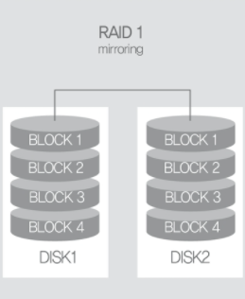
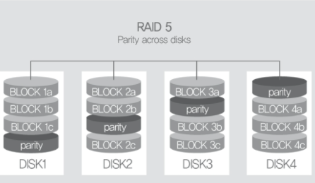
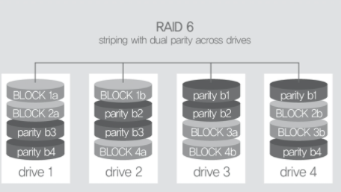
RAID
- 신뢰도를 높이는 방법
- 성능을 높이는 방법
데이터 복구가 가능하냐
 | RAID1 | RAID5 | RAID6
사진
장점 | 데이터를 중복 저장 1개의 디스크가 손상되어도 데이터 복구 가능 | 오류 정정 부호와 함께 저장되는 디스크의 부하를 분산 저장 | 오류 정정 부호 2개를 디스크에 중복 저장 RAID5보다 복구 시간 단축
단점 | - I/O 능력이 낮고 - 물리적인 용량도 절반만 사용 | 2개 이상의 디스크 손실시 복구 불가능

Slide 8
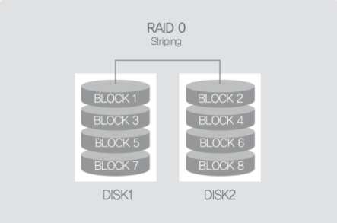
RAID
- 신뢰도를 높이는 방법
- 성능을 높이는 방법
빠르냐 여러 디스크에서 데이터를 동시에 읽을 수 있냐
 | RAID0
사진
장점 | - 동시에 여러 디스크에 일정한 크기로 I/O 한다. - 물리적인 용량 그대로 사용
단점 | 중복성이 없어 데이터 복구 불가능

Slide 9
복제

Slide 10
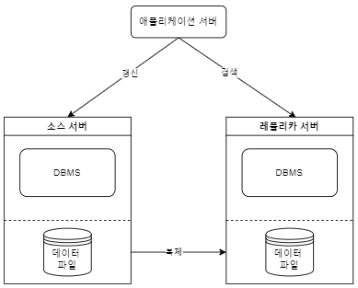
복제(Replication)란?
한 서버에서 다른 서버로 데이터를 동기화
교재에서 사용하는 용어 ＊ 마스터 ＊ 슬레이브
＊ 원본 데이터를 가진 서버를 소스 서버 ＊ 복제된 데이터를 가지는 서버를 레플리카(Replica) 서버

Slide 11
왜 사용할까?
스케일 아웃
데이터 백업

Slide 12
왜 사용할까?
- 스케일 아웃
- 데이터 백업
- 갑자기 늘어나는 트래픽을 대응하는데 유연한 구조

Slide 13
왜 사용할까?
- 스케일 아웃
- 데이터 백업
- 레플리카를 안하더라도 백업을 해야한다.
즉, 동일한 서버내에서 백업이 실행되는 경우 백업 프로그램과 DBMS가 서버의 자원을 공유해서 사용하는데,
백업으로 인해 DBMS에서 실제 실행중인 쿼리들에 영향을 줄 수 있다.
- 레플리카 서버에서 데이터 백업을 실행하여 소스 서버에서 백업시 발생하는 문제들을 해결한다.

Slide 14
복제를 어떻게 하는가? 「바이너리 로그」
MySQL 서버에서 발생하는 모든 변경사항을 별도의 로그 파일에 순서대로 저장
이벤트 또는 트랜잭션
바이너리 로그
- 데이터의 변경 내역
- 데이터베이스나 테이블의 구조 변경
- 계정이나 권한의 변경정보
 | 이벤트 - 로그 파일 | 로그 파일 - 데이터
시점 | 비동기 | 동기
성능(속도) | O | X
신뢰성 | X | O

Slide 15
복제를 어떻게 하는가? 「3개의 스레드」
바이너리 로그 덤프 스레드
레플리케이션 I/O 스레드
레플리케이션 SQL 스레드
별도의 슬라이드

Slide 16
복제시 주의사항
- 레플리카 서버는 하나의 소스 서버로만 설정 가능 - 소스-레플리카 서버 간의 데이터 동기화를 위해 레플리카는 읽기 전용으로만 - 레플리카가 불필요한 경우 바이너리 로그를 중지

Slide 17
복제 동기화 방식
비동기 방식 ＊
반동기 방식 (AFTER_SYNC)
반동기 방식 (AFTER_COMMIT)

Slide 18
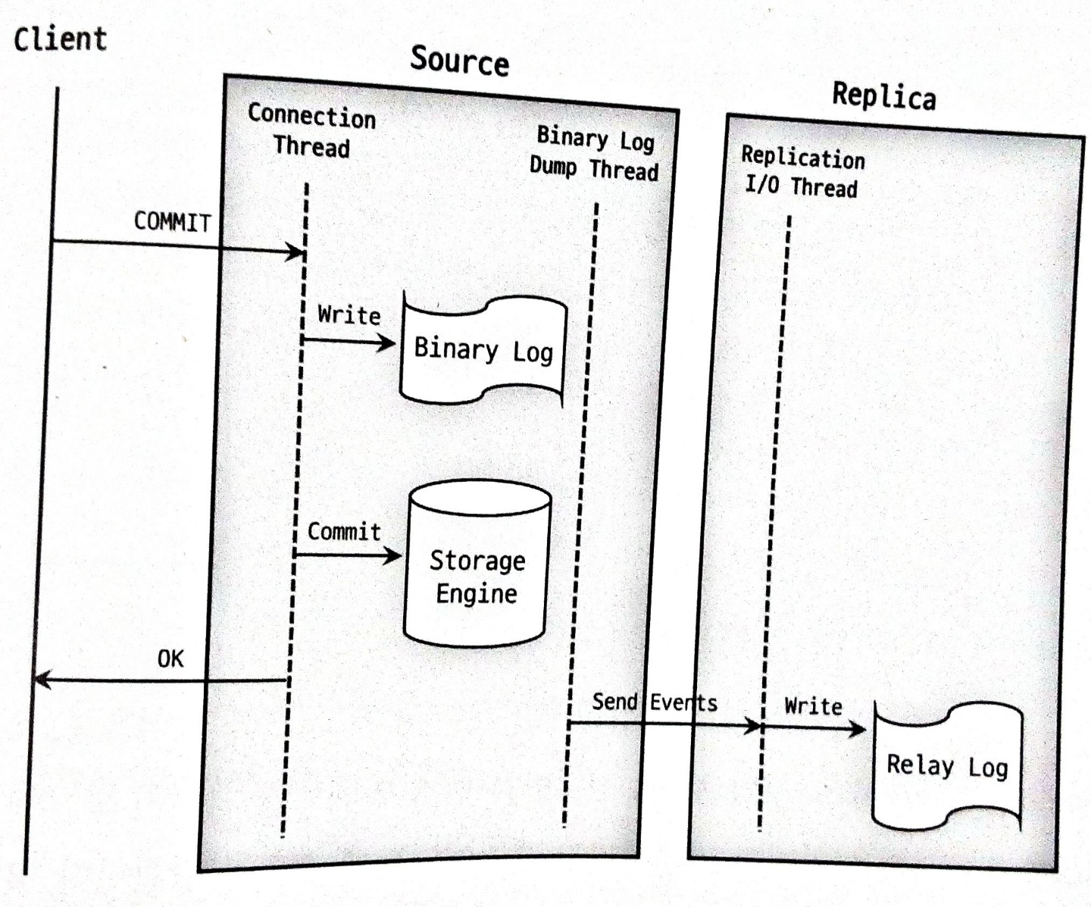





복제 동기화 방식 「비동기 방식」
소스 서버가 레플리카 서버에서 변경 이벤트가 정상적으로 전달 됐는지 확인하지 않는다.
장점 | 단점
레플리카 서버로 전송되는 부분을 고려하지 않기 때문에 소스 서버에서 이벤트 처리에 있어서 빠른 성능을 보인다. | 소스 서버에 장애가 발생하면 레플리카 서버까지 전송되지 않은 누락된 이벤트가 존재할 수 있다.

Slide 19
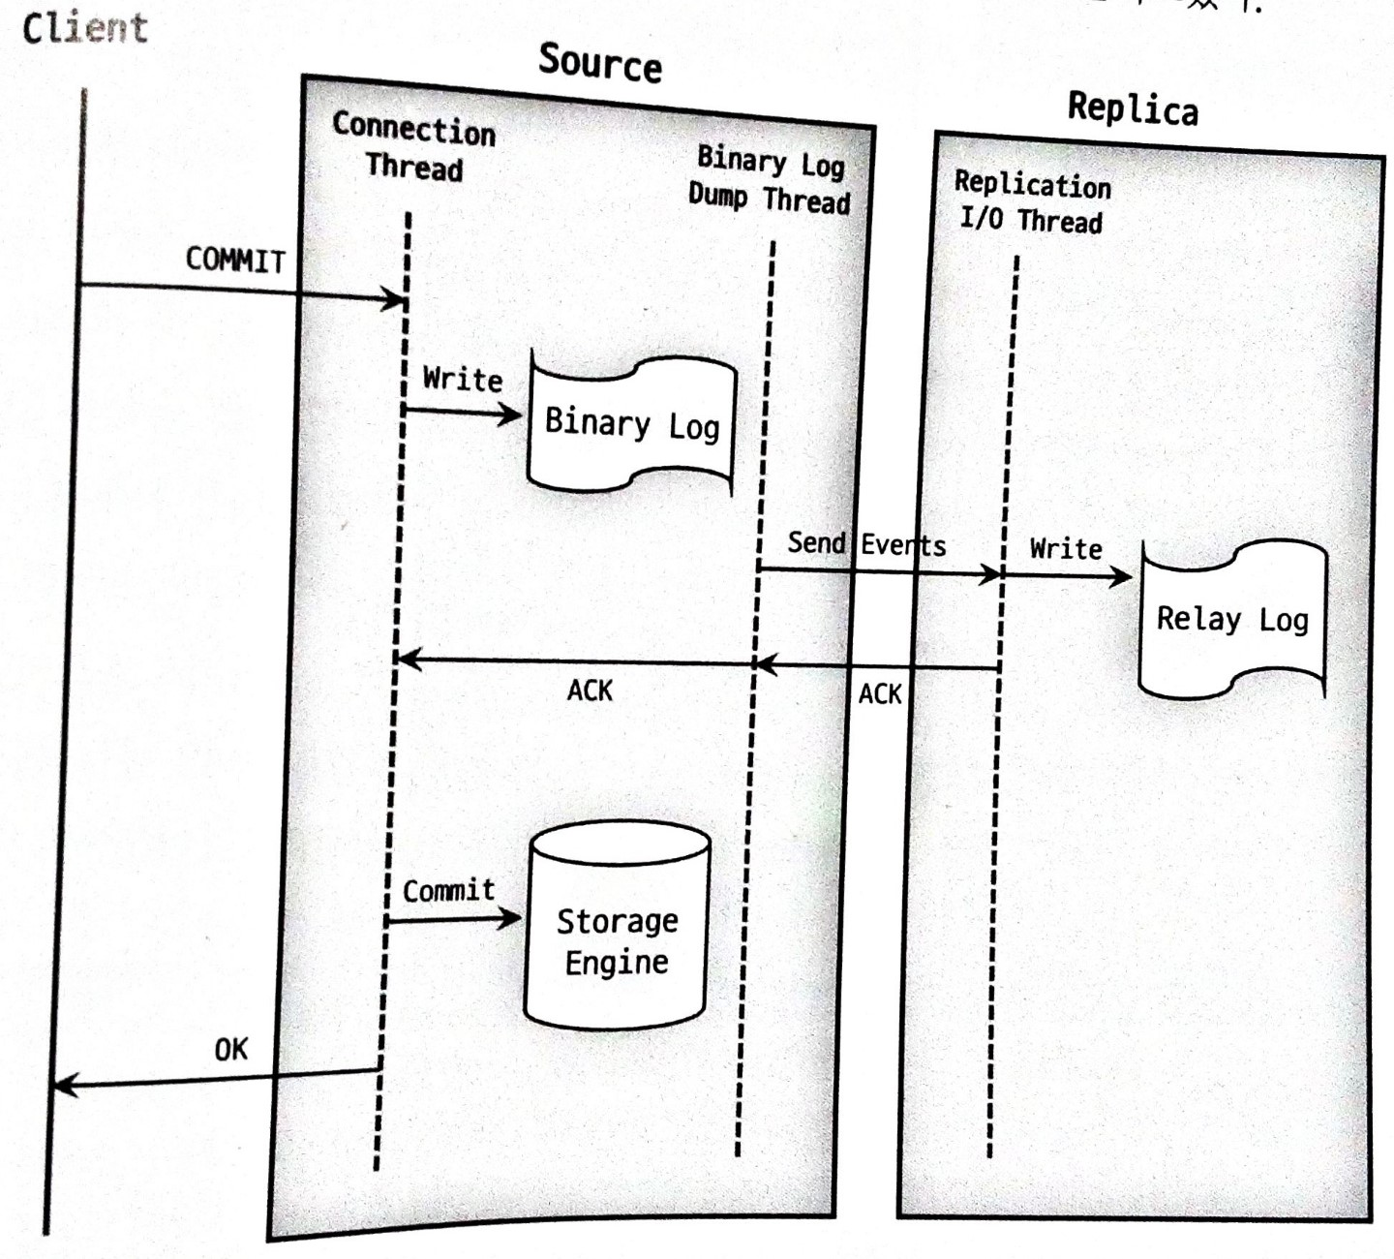


복제 동기화 방식 「반동기 방식」
레플리카 서버로의 이벤트 “전송”의 동기화만 보장한다. “데이터 적용”은 보장하지 않는다.
3. 레플리카 서버가 소스 서버로부터 전달받은 변경 이벤트를 릴레이 로그에 기록 후
4-5. ACK을 보내면
6-7. 이벤트를 완전히 커밋시키고 클라이언트에 결과를 반환
장점 | 단점
신뢰성 보장 | 레플리카 서버로부터 ACK을 기다리므로 이벤트 처리에 속도가 더 느릴 수 있다.

Slide 20

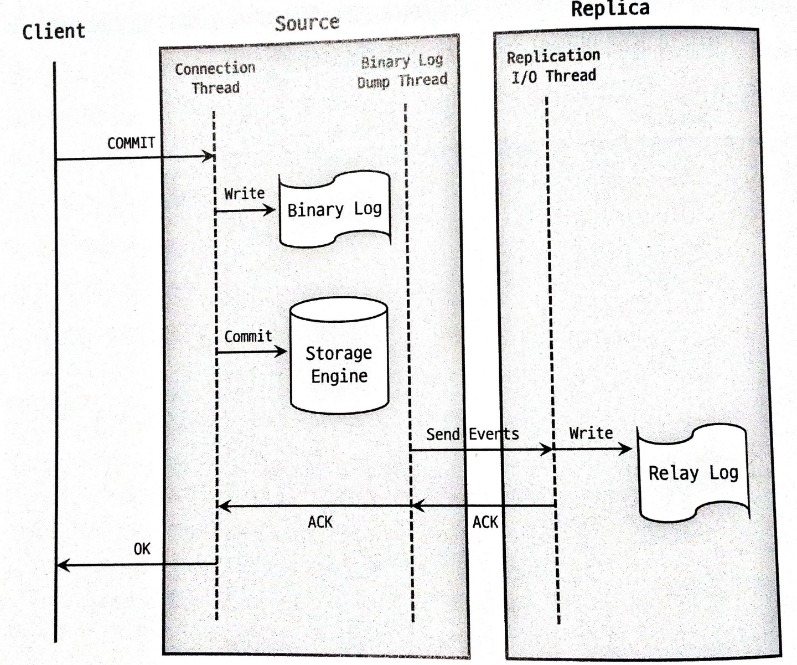
복제 동기화 방식 「반동기 방식」
AFTER SYNC | AFTER COMMIT
소스 서버에 장애가 발생했을 때 팬텀 리드(Phantom Read)발생
장애가 발생한 소스 서버 수동 복구

Slide 21
복제 동기화 방식 「양방향 방식」
동일한 데이터를 동시에 접근하는 경우가 생기니 - 잠금으로 방지하거나 - 데이터에서 소스 서버별 다르게 로직을 처리하도록 구분한다. cf. 데이터 ID가 홀수면 A 서버, 짝수면 B 서버에서 처리하도록

Slide 22
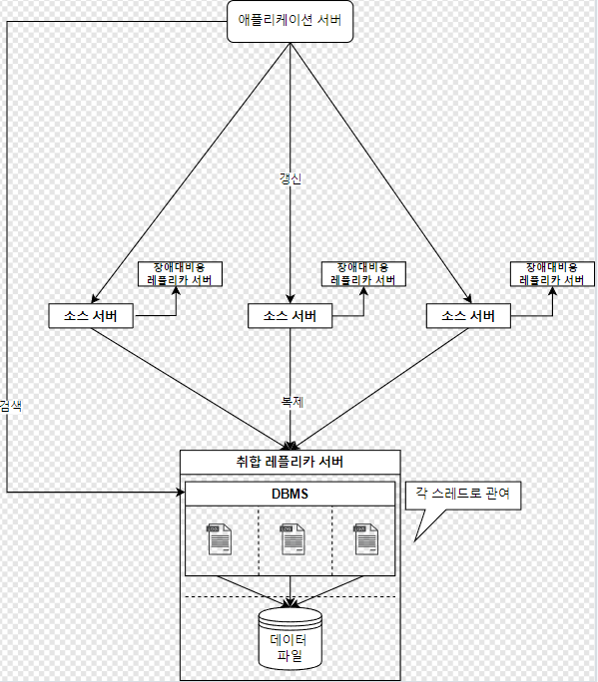
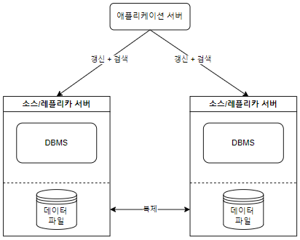
복제 동기화 방식 「양방향 방식」
듀얼 소스 복제 | 멀티 소스 복제

Slide 23
:wq

